Slide 1
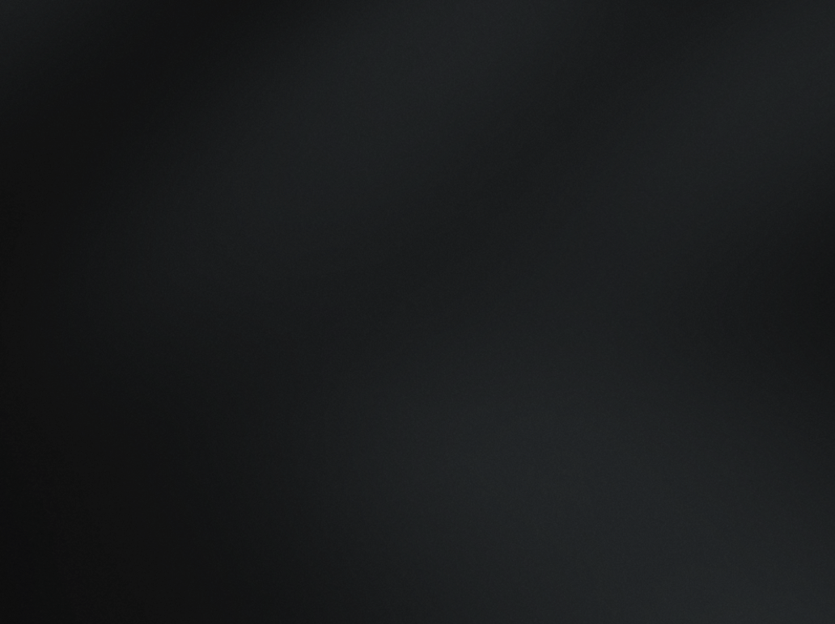


GRADUAÇÃO
Android Kotlin Developer

Slide 2
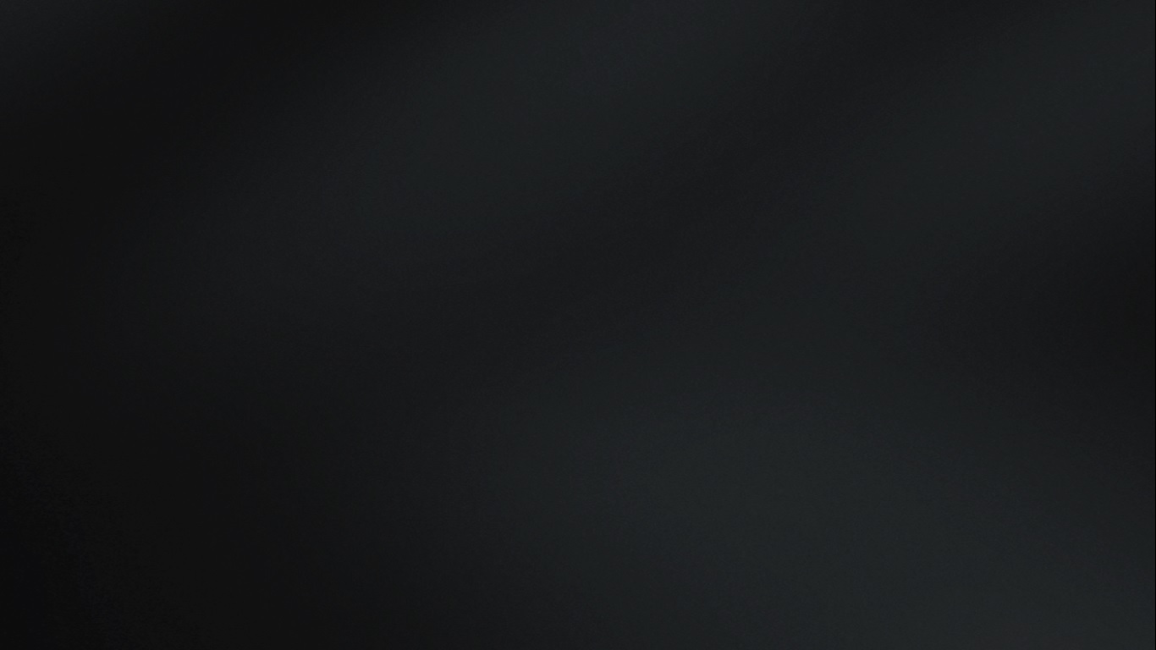

Densidade de pixel (dp)
Prof. Raphael Melo
profraphael.silva@fiap.com.br

Slide 3
Densidades de pixel diferentes
Dispositivos Android não só vêm com vários tamanhos de telas (celulares, tablets, TVs etc.) como as telas também têm diferentes tamanhos de pixel. Ou seja, enquanto um dispositivo tem 160 pixels por polegada quadrada, outro encaixa 480 pixels no mesmo espaço. Se você não considerar essas variações em densidade de pixels, o sistema pode dimensionar suas imagens (resultando em imagens borradas) ou as imagens podem aparecer em um tamanho completamente errado.

Slide 4
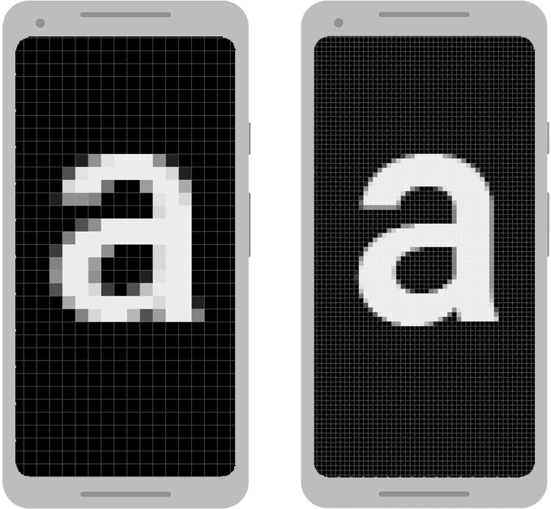
Duas telas do mesmo tamanho podem ter um número diferente de pixels.
Notes:
Se você definir uma exibição como "100 px" de largura, ela aparecerá muito maior no dispositivo à esquerda. Em vez disso, você precisa usar "100 dp" para garantir que ela apareça do mesmo tamanho nas duas telas.

Slide 5
+ dp - px
Para preservar o tamanho visível da sua interface do usuário em telas com diferentes densidades, você precisa projetar sua IU com pixels de densidade independente (dp) como unidade de medida. Um dp é uma unidade de pixel virtual aproximadamente do tamanho de um pixel em uma tela de densidade média (160 dpi, a densidade "básica"). O Android converte esse valor no número apropriado de pixels reais para cada densidade.

Slide 6
Não use dp para tamanhos de textos
Você precisa usar pixels escalonáveis (sp) como suas unidades para definir tamanhos de texto, mas nunca para tamanhos de layout. Por padrão, a unidade sp é do mesmo tamanho que a dp, mas ela é redimensionada com base no tamanho de texto preferencial do usuário.

Slide 7
Referências
https://developer.android.com/guide/practices/compatibility?hl=pt-br
https://developer.android.com/guide/topics/resources/available-resources?hl=pt-br
https://developer.android.com/training/multiscreen/screendensities?hl=pt-br
https://developer.android.com/guide/topics/resources/providing-resources?hl=pt-br
https://mppagano.medium.com/densidades-de-tela-d40ba56e36be

